Slide 1

둘째마당
예측 모델의 기본 원리

Slide 2
경사하강법의 개요

Slide 3
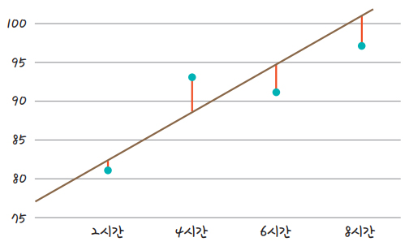
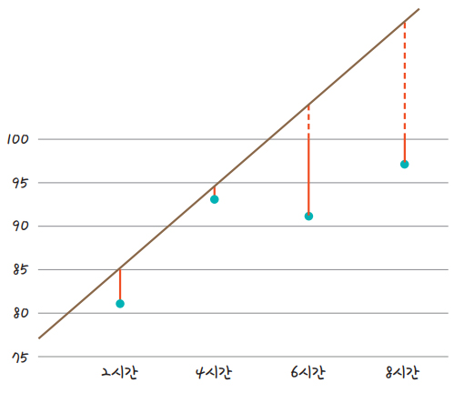
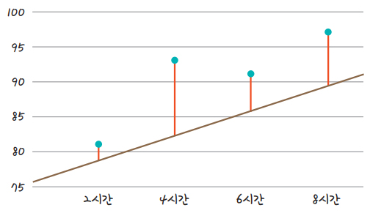
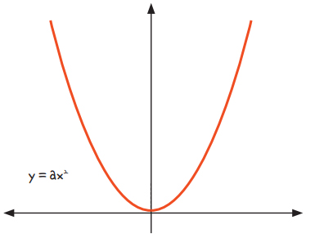
선형 회귀 모델: 먼저 긋고 수정하기
▼ 경사하강법 : 최적의 선을 그어주자. 평균제곱오차를 구해주는 방법이 경사하강법
Notes:
최적의 기울기를 찾는다는 것은 오차가 제일 적은 기울기를 찾는다는 것인데 기울기가 너무 작아도 너무 커도 오차는 커진다는 것을 그래프를 보면 알 수 있다.
그러므로 최적의 기울기를 찾는다는 것은 2차함수를 사용해야 한다는 것이다.

Slide 4
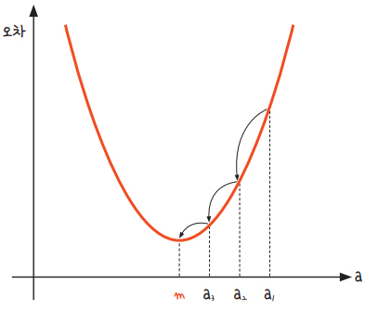
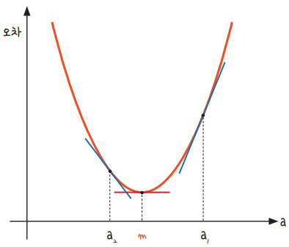
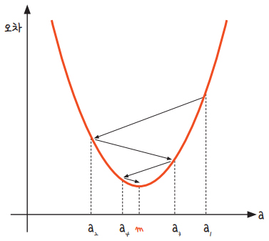
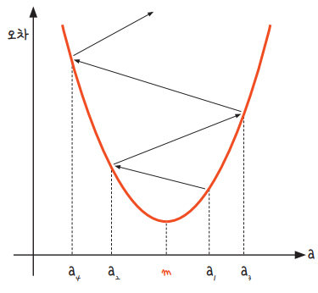
선형 회귀 모델: 먼저 긋고 수정하기
▼ 경사하강법
Notes:
이차함수가 있을 때 a값이 m에 오도록 계속해서 수정을 해야 한다. m에 올 때가지 계속 수정하는 것을 오차 수정이라고 하고 m값에 다다르면 수정을 멈춰야 한다.
그러기 위해서는 a지점에서의 기울기를 알 수 있으면 되고. 기울기를 값을 +에 주었다가 다시 –로 주었다를 반복해가면서 a값을 바꿔주는 것을 경사하강법이라고 하고 a지점에서의 기울기를 구하는 것을 미분이라고 한다. 그러므로 a값의 기울기가 0이 될 때 즉 미분 값이 0이 될 때 까지 계속 반복하면 m값을 알 수 있게 된다. 이때 가중치 값을 멈추면 된다.
이때 기울기 값을 적당하게 주면 0을 향해서 가지만 너무 크면 반대로 올라가게 된다. 이렇게 적당한 값으로 이동하게 하는 것을 학습률이라고 한다.

Slide 5
다중 선형 회귀의 개요

Slide 6
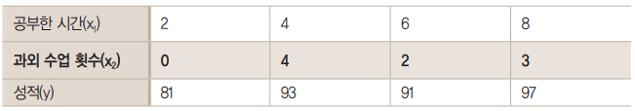

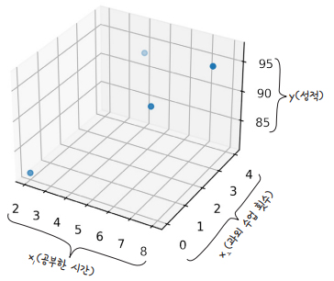
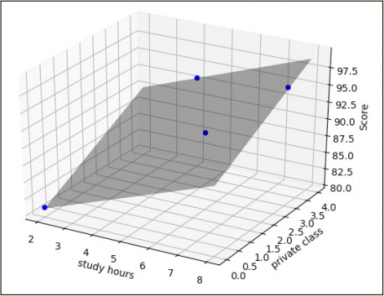
3 다중 선형 회귀의 개요
다중 선형 회귀의 개요
예를 들어 공부 시간 이외에 일주일 동안 받는 과외 수업 받는 횟수가 있다면 다음과 같다.
속성 값이 하나가 더 추가가 된 식을 갖는다.
가중치도 a1 , a2인 두개의 가중치를 갖는다.
그러므로 최적의 선이 아닌 면을 구해야 한다

